Slide 1

Maestría en Gestión Sustentable de Recursos Naturales
Gestión de Proyectos Ambientales
Jaime Cevallos Garcés
jaime.cevallosg@gmail.com
Febrero 2017

Slide 2

La Planificación Estratégica
Transformar la realidad es una tarea compleja que requierevel análisis de las condiciones del entorno, de los cambios que se dan en el y de las oportunidades que existen.
Puede ser infructuosa si al mismo tiempo no se construye una visión de futuro que señale de mamera clara y precisa hacia donde ir.

Slide 3
La Planificación Estratégica
La Planificación Estratégica es una herramienta poderosa de diagnóstico análisis, reflexión y toma de decisiones colectivas acerca del que hacer actual y el camino que deben recorre las comunidades, organizaciones e instituciones, no solo para responder a los cambios y las demandas que impone el entorno y lograr así el máximo de la eficiencia y calidad de sus intervenciones, sino también para proponer y concretar las transformaciones que requiere el entorno.

Slide 4
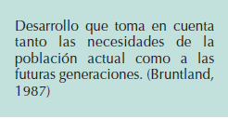
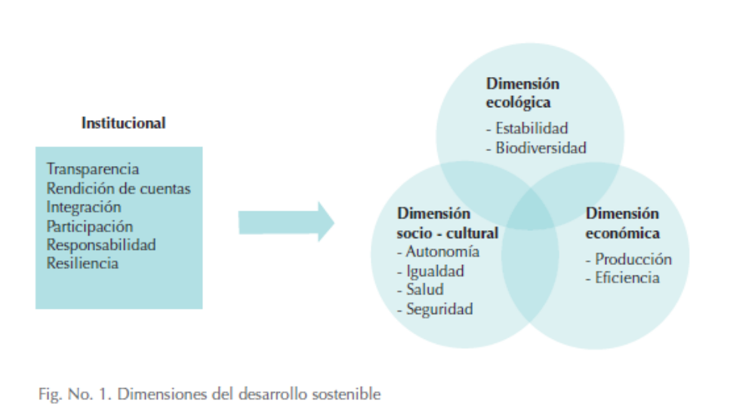
Desarrollo Sustentable

Slide 5
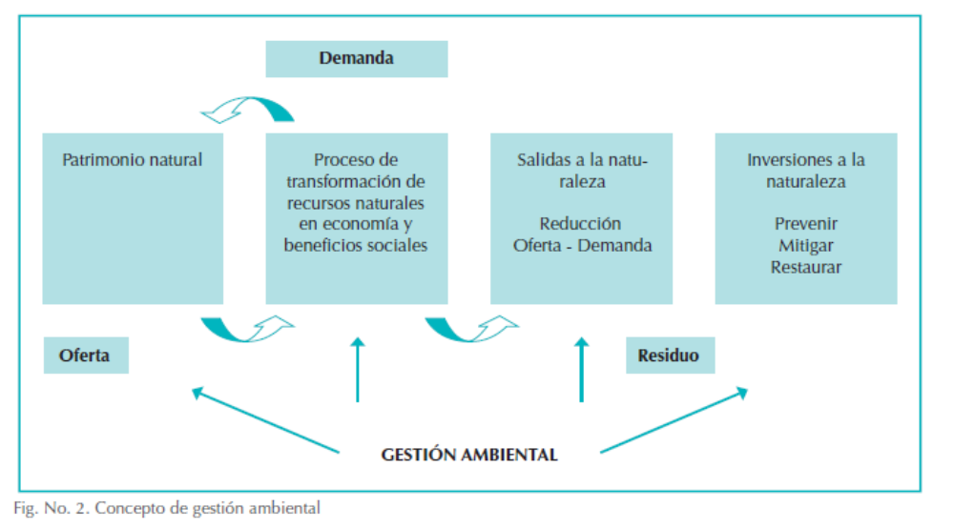
Gestión Ambiental

Slide 6
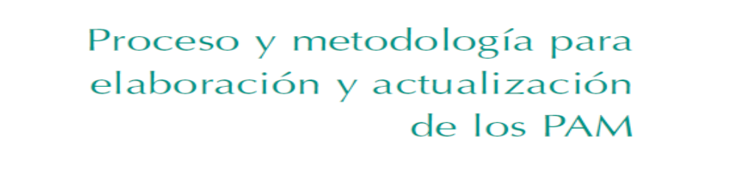
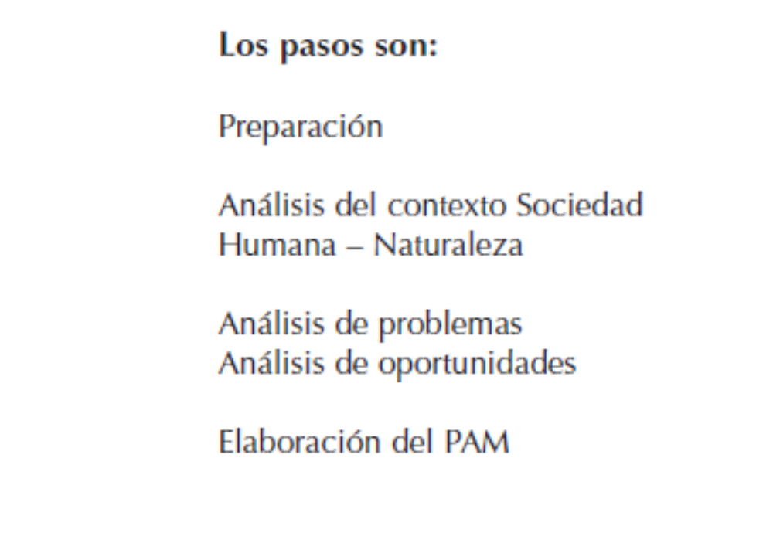
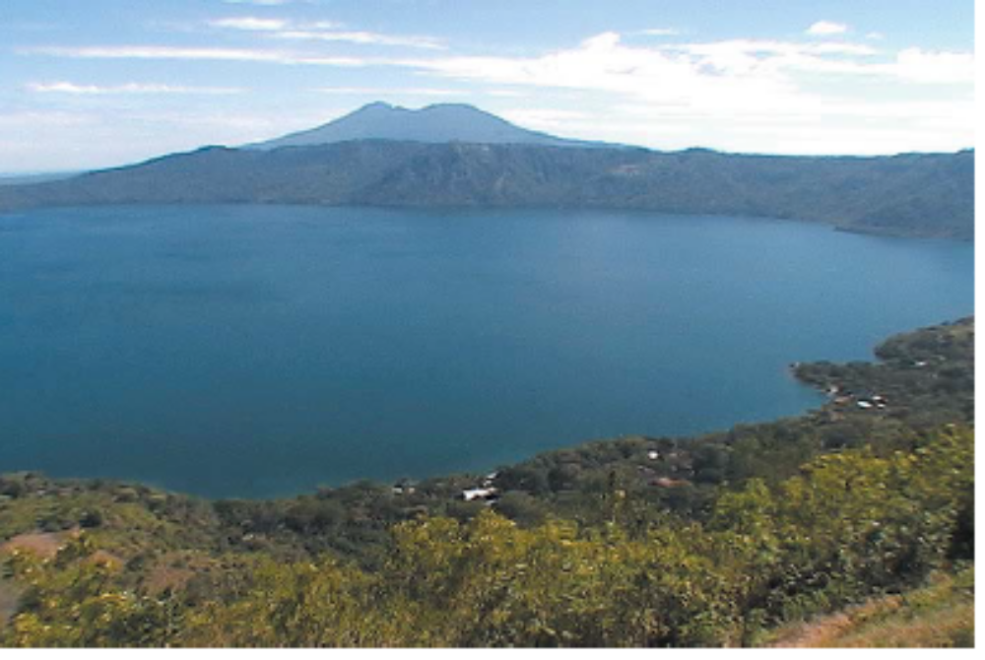

Slide 7
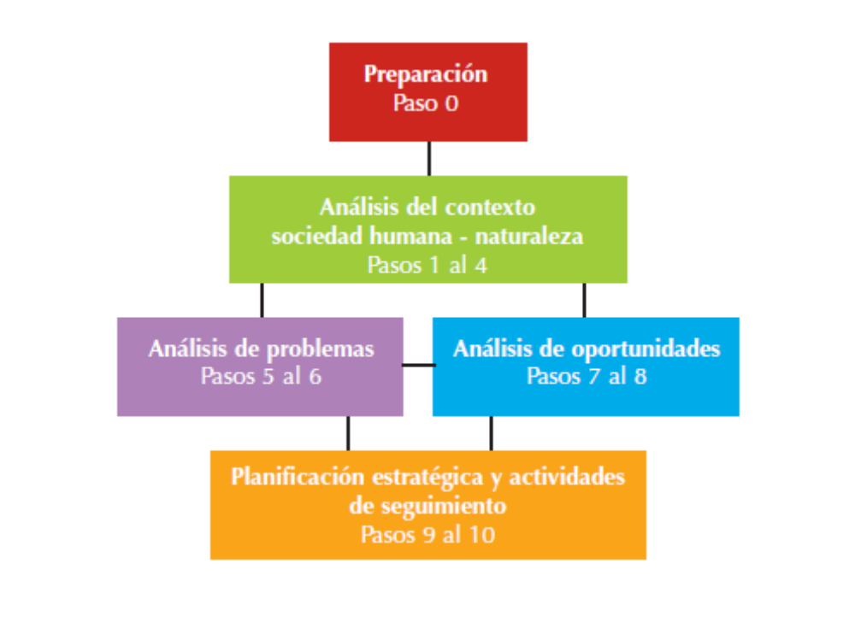

Slide 8

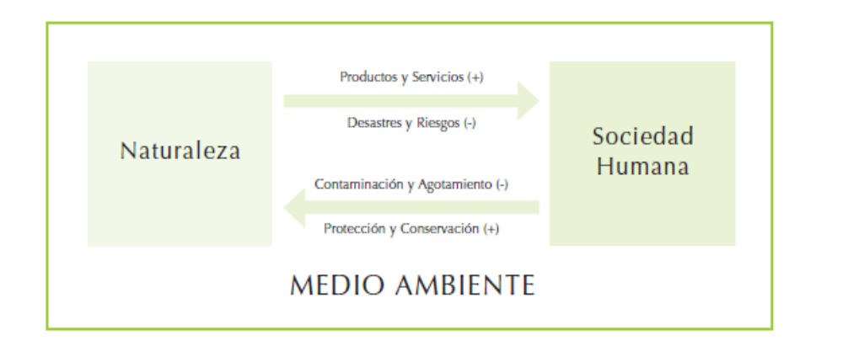

Slide 9
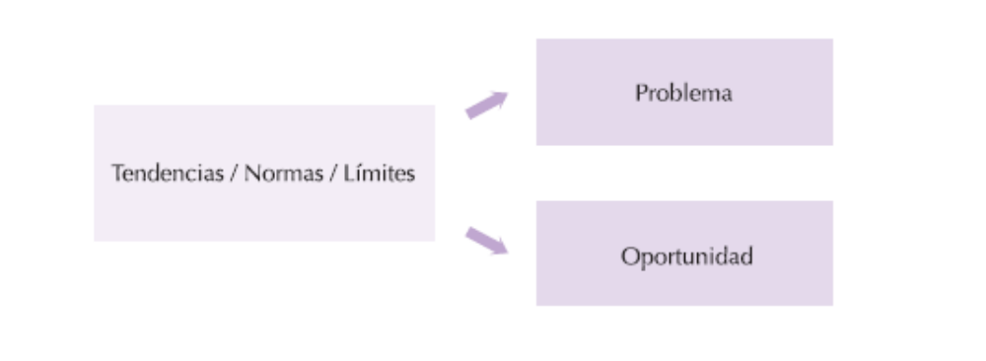

Slide 10
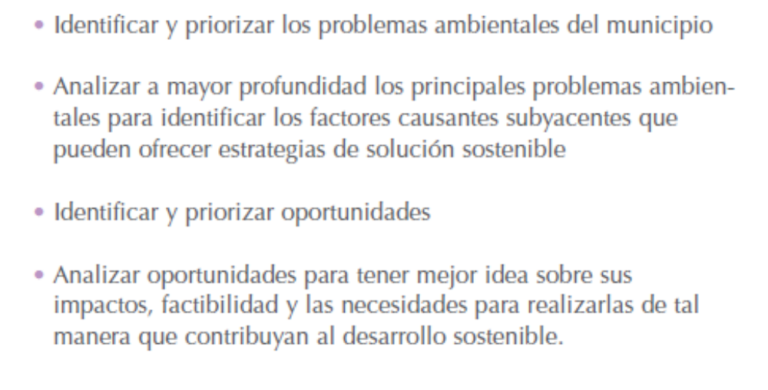

Slide 11
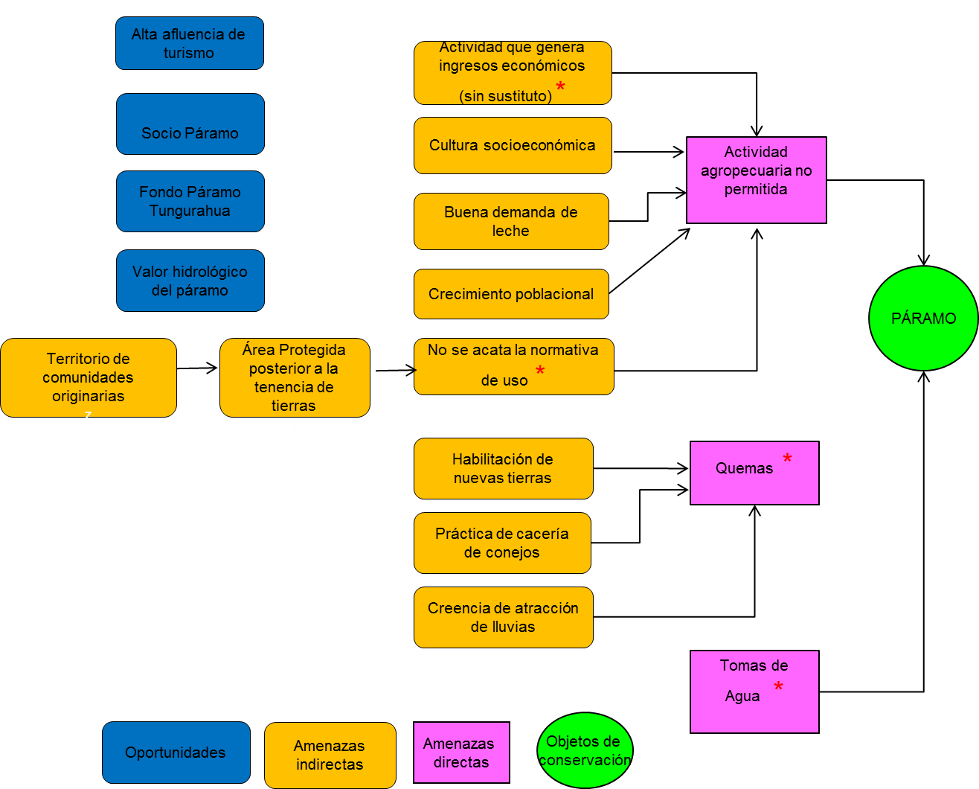

Slide 12
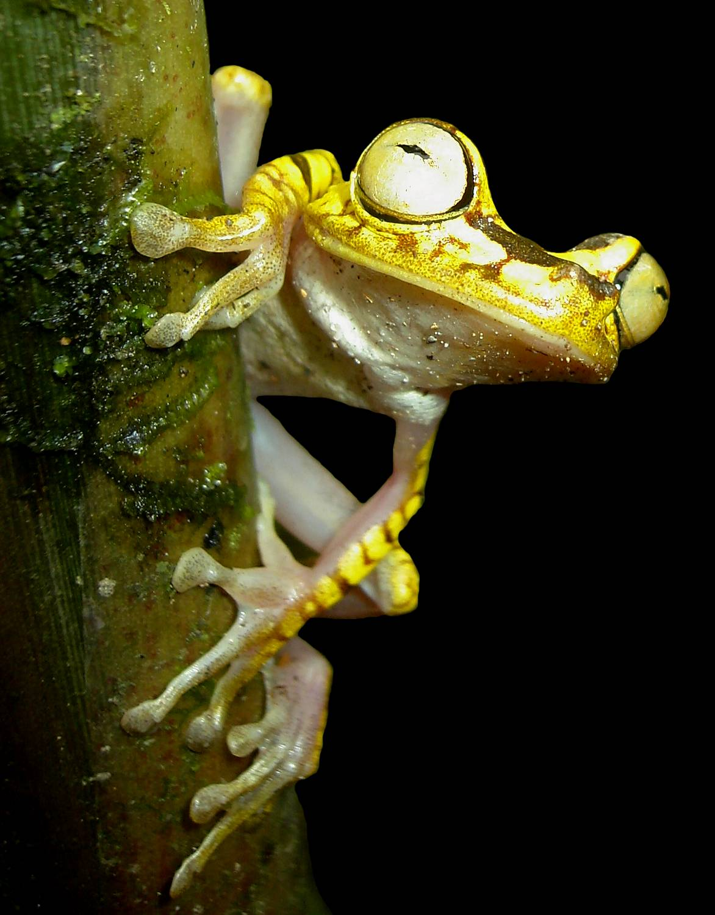
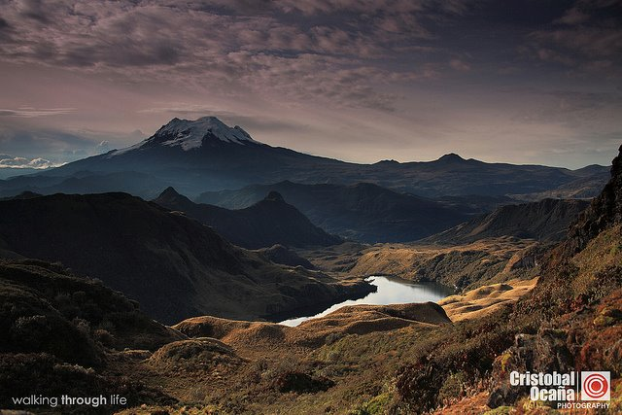
Gracias

